Slide 1
Szkoła Prawa Włoskiego i Europejskiego
2002 - 2021

Slide 2
Szkoła Prawa Włoskiego i Europejskiego
jest wspólnym przedsięwzięciem edukacyjnym Wydziału Prawa i Administracji Uniwersytetu Warszawskiego oraz Dipartimento di Giurisprudenza dell’Università degli Studi di Catania.
Celem naszej Szkoły jest zaspokojenie rosnącego zapotrzebowania na prawników znających (oprócz prawa polskiego) podstawowe zasady włoskiego systemu prawnego, włoski język prawniczy oraz włoskie i unijne unormowania w zakresie obrotu gospodarczego.

Slide 3
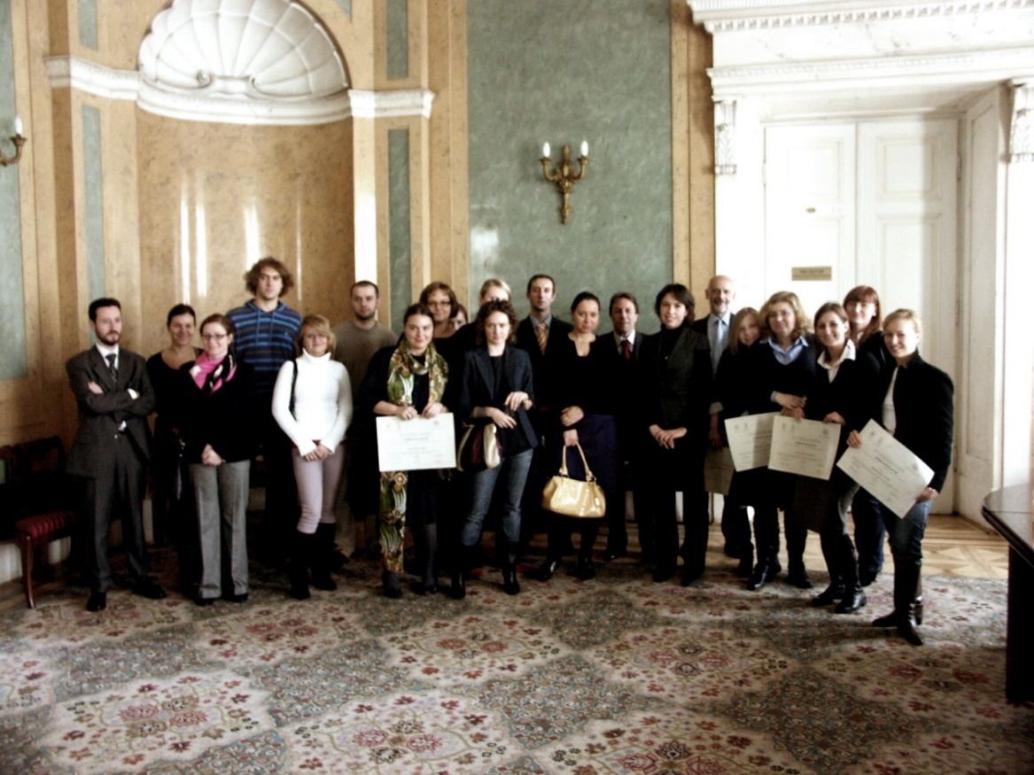
Szkoła Prawa Włoskiego i Europejskiego rozpoczęła swoją działalność w 2002 r. Do tej pory odbyło się XVIII edycji kursu, w których uczestniczyło kilkuset słuchaczy: zarówno studentów wydziałów prawa wyższych uczelni z Polski i z zagranicy, jak również wielu praktyków - sędziów, radców prawnych, adwokatów, notariuszy i tłumaczy przysięgłych.

Slide 4
Szkoła Prawa Włoskiego i Europejskiego jest semestralnym kursem obejmującym podstawy włoskiego systemu prawa oraz wybrane zagadnienia z zakresu obrotu gospodarczego, w szczególności:
- Prawo cywilne (w tym prawo kontraktów),
- Prawo handlowe,
- Prawo bankowe,
- Prawo karne,
- Prawo własności intelektualnej.
Program Szkoły został tak skonstruowany, by słuchacze mogli zaznajomić się nie tylko z zagadnieniami teoretycznoprawnymi, ale również z praktycznymi aspektami obrotu prawnego we Włoszech.

Slide 5
Zajęcia w ramach
Szkoły Prawa Włoskiego i Europejskiego
prowadzą profesorowie włoskich uczelni:
Università degli Studi di Catania,
Università Cattolica del Sacro Cuore di Milano,
oraz uznani praktycy - notariusze i adwokaci.
Zajęcia prowadzone są wyłącznie w języku włoskim.

Slide 6
Czas trwania:
Zajęcia szkoły trwają od listopada 2021 do lutego 2022. Wszystkie zajęcia odbywają się na Wydziale Prawa i Administracji Uniwersytetu Warszawskiego.
Warunki ukończenia:
Warunkiem ukończenia kursu jest uczestnictwo w zajęciach oraz zaliczenie egzaminów przewidzianych programem kursu.
Ocenę końcową kursu stanowi średnia ocen z każdego przedmiotu, wystawionych przez prowadzących zajęcia (przy uwzględnieniu współczynników korygujących: aktywności słuchacza oraz liczby zaliczonych przedmiotów).
Uzyskiwany dokument:
Świadectwo ukończenia kursu - Szkoły Prawa Włoskiego i Europejskiego wydawane wspólnie przez Wydział Prawa i Administracji Uniwersytetu Warszawskiego oraz Wydział Prawa Università degli Studi di Catania.

Slide 7
Od roku akademickiego 2015/2016 Szkoła Prawa Włoskiego i Europejskiego działa w ramach studiów Master di I livello in Diritto italiano (odpowiadających polskim studiom podyplomowym) prowadzonych przez Wydział Prawa Università degli Studi di Catania we współpracy z Wydziałem Prawa i Administracji Uniwersytetu Warszawskiego.

Slide 8
Czas trwania:
Master di I livello in Diritto italiano trwa dwa semestry:
I semestr:
listopad 2021 - luty 2022
zajęcia Szkoły Prawa Włoskiego i Europejskiego odbywające się na Wydziale Prawa i Administracji Uniwersytetu Warszawskiego;
II semestr (wedle wyboru):
marzec 2022 - maj 2022 albo październik 2022 - grudzień 2022
zajęcia ustalone przez uczestnika w porozumieniu z tutorem odbywające się na Wydziale Prawa Università degli Studi di Catania.

Slide 9
Warunki ukończenia i uzyskiwany dokument:
Słuchacze, którzy będą uczęszczali na zajęcia w obu semestrach oraz zaliczą egzaminy wymagane programem studiów otrzymają dyplom ukończenia włoskich studiów podyplomowych Master di I livello in Diritto italiano.
Dyplom ten wydawany jest przez Wydział Prawa Università degli Studi di Catania.

Slide 10
Opłaty:
Czesne za uczestnictwo w kursie Szkoły Prawa Włoskiego i Europejskiego w roku akademickim 2021/2022 wynosi 2200 PLN.
Uczestnicy realizujący program Master di I livello in Diritto italiano zobowiązani są ponadto do uiszczenia opłat administracyjnych na rzecz Wydziału Prawa Università degli Studi di Catania (w szczególności opłaty immatrykulacyjnej oraz opłaty za wydanie dyplomu) w łącznej wysokości 359 EUR.
Uczestnicy realizujący program studiów Master ponoszą również we własnym zakresie koszty podróży i pobytu we Włoszech w trakcie zajęć II semestru.

Slide 11
Wydział Prawa i Administracji
Uniwersytetu Warszawskiego
Szkoła Prawa Włoskiego i Europejskiego
ul. Krakowskie Przedmieście 26/28
00-927 Warszawa
Dott. Roberto Privitera
tel. kom.: +48 503 043 034 e-mail : robertoprivitera@wp.pl
© 2021 Szkoła Prawa Włoskiego i Europejskiego WPiA UW

